Slide 1
Храм Христа Спасителя

Slide 2
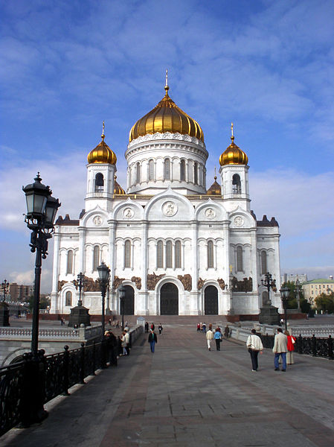

Slide 3
Кафедра́льный Собо́рный храм Христа́ Спаси́теля (собор Рождества́ Христо́ва) в Москве — кафедральный собор Русской православной церкви недалеко от Кремля на левом берегу реки Москвы
Храм — крупнейший в Русской Церкви. Рассчитан на 10 000 человек.

Slide 4
Соборы Московского Кремля
Архангельский собор (Москва)
Благовещенский собор (Московский Кремль)
Патриарший дворец и церковь Двенадцати апостолов
Колокольня Ивана Великого
Церковь Ризоположения (Московский Кремль)
Рождества Богородицы на Сенях
Успенский собор (Москва)
Покровский собор (Собор Василия Блаженного)находится на Красной площади

Slide 5
Архангельский собор (Москва)

Slide 6
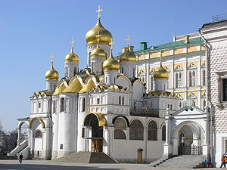
Благовещенский собор (Московский Кремль)

Slide 7
Собор был построен в 1489 году псковскими мастерами на белокаменном подклете конца XIV — начала XV веков (оставшегося от старого собора) и изначально был трёхкупольным. Собор серьёзно пострадал при пожаре 1547 года и восстановлен в 1564 году, с надстройкой двух глав с западной стороны. В 1572 году к собору было пристроено крыльцо, впоследствии получившее название Грозненского.

Slide 8
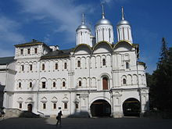
Патриарший дворец и церковь Двенадцати апостолов

Slide 9
Патриарший дворец и церковь Двенадцати апостолов — постройки на территории Московского Кремля, расположены к северу от Успенского собора и колокольни Ивана Великого. Построены в 1635—1656 годы русским мастерами Антипом Константиновым и Баженом Огурцовым по заказу патриарха Никона.

Slide 10
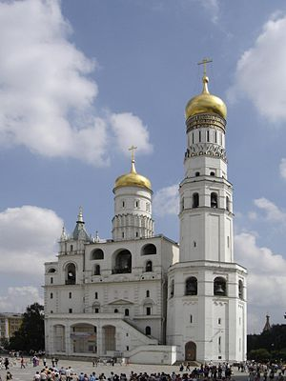
Колокольня «Ивана Великого»

Slide 11
Колоко́льня «Ива́н Вели́кий» (также известная как Колокольня Ивана Великого) — церковь-колокольня, расположенная на Соборной площади Московского Кремля. В основании колокольни располагается церковь прп. Иоанна Лествичника. Колокольня является примером влияния итальянской традиции строительства отдельно стоящих колокольных башен (так наз. кампанил).

Slide 12
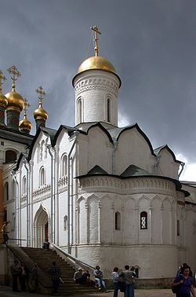
Церковь Ризоположения (Московский Кремль)
православный храм на Соборной площади Московского Кремля.

Slide 13
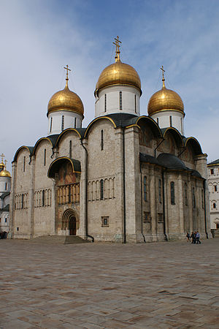
Успенский собор (Москва)

Slide 14
Успе́нский собор Московского Кремля — православный храм, расположенный на Соборной площади Московского Кремля. Сооружён в 1475—1479 годах под руководством итальянского зодчего Аристотеля Фиораванти. Главный храм Московского государства. Старейшее полностью сохранившееся здание Москвы.

Slide 15
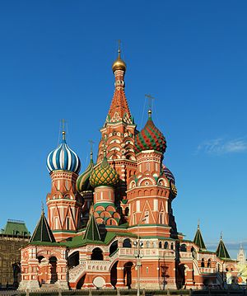
Собор Покрова Пресвятой Богородицы, что на Рву (Храм Василия Блаженного)

Slide 16
Собор Покрова Пресвятой Богородицы, что на Рву, также называемый Собор Василия Блаженного — православный храм, расположенный на Красной площади Китай-города в Москве. Широко известный памятник русской архитектуры. До XVII века обычно назывался Троицким, так как первоначальный деревянный храм был посвящён Святой Троице

